Slide 1
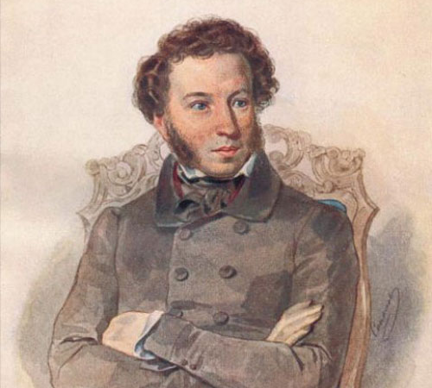
Александр Сергеевич Пушкин
Стихотворение «Зимний вечер»
Автор презентации Романенко Наталья Эрвиновна учитель русского языка и литературы МКОУ Новобирюсинской СОШ

Slide 2
Буря мглою небо кроет, Вихри снежные крутя; То, как зверь, она завоет, То заплачет, как дитя, То по кровле обветшалой Вдруг соломой зашумит, То, как путник запоздалый, К нам в окошко застучит.
Наша ветхая лачужка И печальна и темна. Что же ты, моя старушка, Приумолкла у окна? Или бури завываньем Ты, мой друг, утомлена, Или дремлешь под жужжаньем Своего веретена?

Slide 3
Выпьем, добрая подружка Бедной юности моей, Выпьем с горя; где же кружка? Сердцу будет веселей. Спой мне песню, как синица Тихо за морем жила; Спой мне песню, как девица За водой поутру шла.
Буря мглою небо кроет, Вихри снежные крутя; То, как зверь, она завоет, То заплачет, как дитя. Выпьем, добрая подружка Бедной юности моей, Выпьем с горя: где же кружка? Сердцу будет веселей.

Slide 4
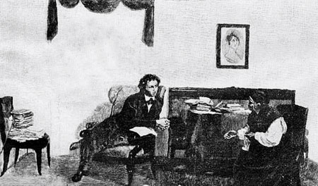
В стихотворении два героя — лирический герой и старушка — любимая няня поэта, Арина Родионовна, которой и посвящено стихотворение.

Slide 5
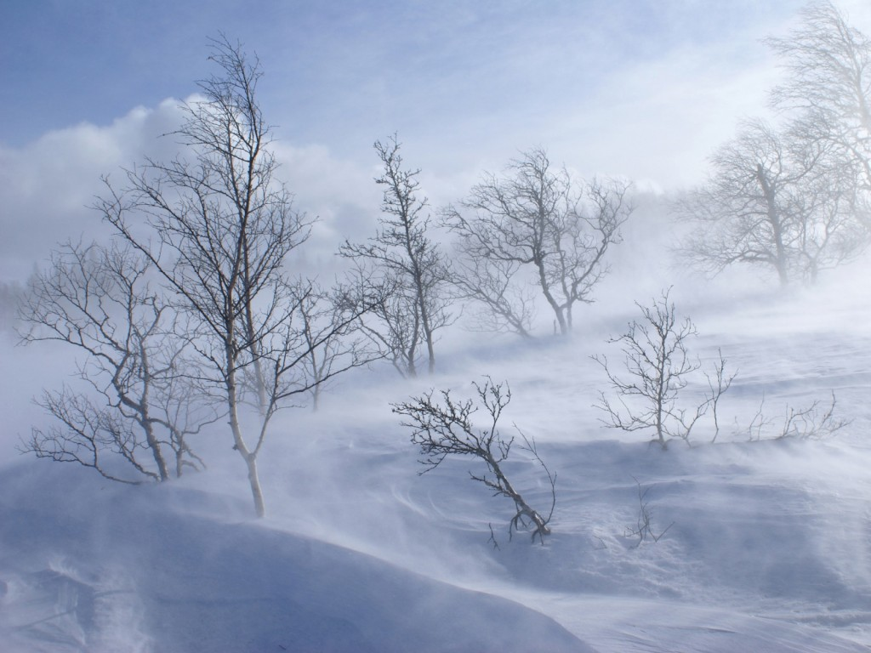
В первой строфе поэт рисует картину снежной бури. Кружение вихрей, завывание и плач ветра создает настроение тоски и безысходности, враждебности внешнего мира.
Буря мглою небо кроет, вихри снежные крутя…

Slide 6
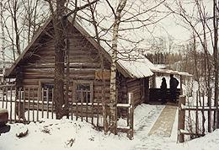
Во второй строфе Пушкин противопоставляет внешнему миру дом, но дом этот плохая защита — ветхая лачужка, печальная и темная.
То по крыше обветшалой Вдруг соломой зашуршит, То как путник запоздалый К нам в окошко постучит…

Slide 7
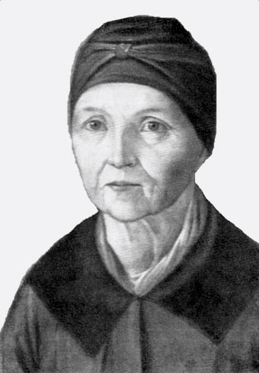
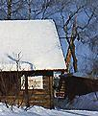
От образа героини — старушки, сидящей неподвижно у окна, также веет грустью и безысходностью.
Наша ветхая лачужка И печальна, и темна. Что же ты, моя старушка, Приумолкла у окна?

Slide 8
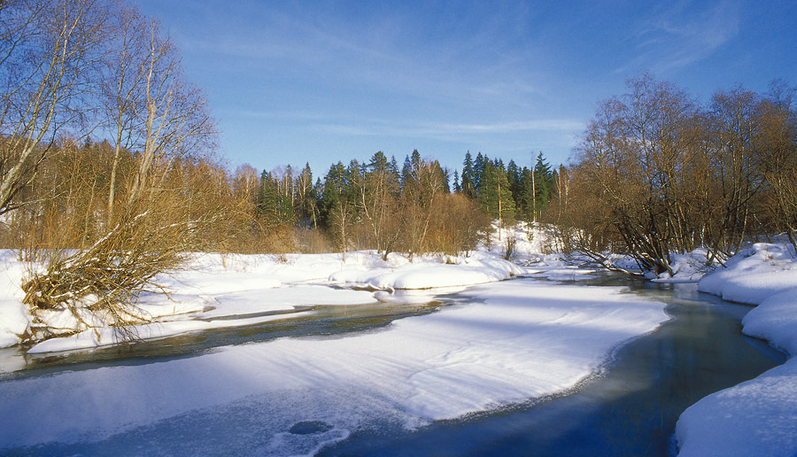
В третьей строфе появляются светлые мотивы — желание побороть уныние и безысходность, пробудить от сна уставшую душу.
Спой мне песню, как синица Тихо за морем жила; Спой мне песню, как девица За водой поутру шла.

Slide 9
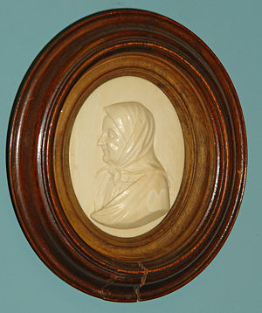
Когда поэт нуждался в уединении, ему не приходилось долго раздумывать над тем, куда поехать. После ссылки Пушкин неоднократно бывал в Михайловском, признавая, что его сердце навсегда осталось в этом ветхом родовом поместье, где он всегда является долгожданным гостем и может рассчитывать на поддержку самого близкого для него человека – няни Арины Родионовны.

Slide 10
Анализ стихотворения.
План анализа:
1. Расскажите о месте, времени, истории написания стихотворения, об обстоятельствах жизни и общественном положении поэта. 2. Раскройте тему произведения. (Тема - это то, о чём рассказывается в произведении). 3. Укажите, какова идея произведения. (Идея - это то, что хотел сказать нам автор, основная мысль). 4. Излагая каждую строфу по отдельности, приводя цитаты, покажите мысли, душевное состояние, настроение лирического героя 5. Объясните, какими художественными средствами передаются эти мысли. (Эпитеты, сравнения, метафоры, олицетворения и т.д.) 6. Расскажите о своих собственных чувствах и впечатлениях от стихотворения. 7. Поделитесь мыслями о том, как, по-вашему, надо читать отдельные части стихотворения.

